Slide 1

Handy Verbs
Present Tense
With the Angry Family
To be - Ser

Slide 2
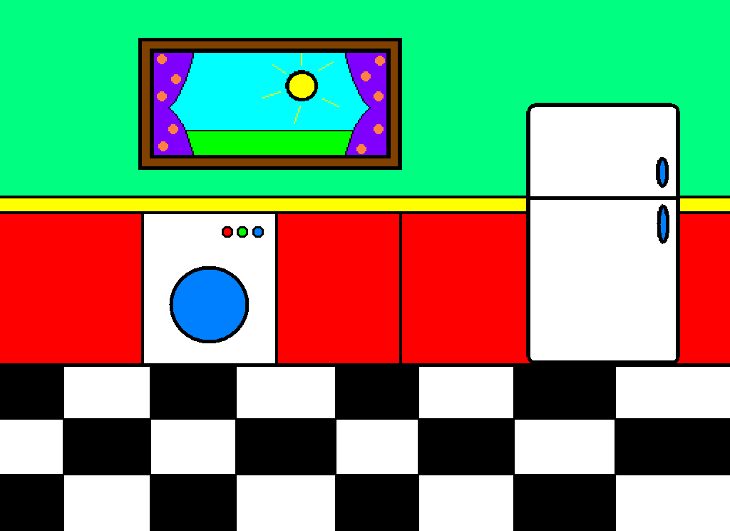





Yo soy el mejor.
I am the best

Slide 3

Tú no eres el mejor.
You are not the best

Slide 4

Él es el mejor.
He is the best

Slide 5

Ella es estúpida.
She is stupid

Slide 6
Claro que somos los mejores.
We are clearly the best

Slide 7
Ellos no son los mejores.
They are not the best

Slide 8

ser
to be
I am
You are
He/She/It is
We are
You (pl) are
They are
Yo soy
Tú eres
Él/Ella es
Nosotros/as somos
Vosotros/as sois
Ellos/as son

Slide 9














Join us again!

